Slide 1
Национальная академия наук Таджикистана Агентство по химической, биологической, радиологической и ядерной защите и безопасности
Диалог о транспортной безопасности в Центральной Азии и Азербайджане
Сессия 3 - Трансграничная контрабанда.
28 апреля, 2022
Пример незаконного оборота в Таджикистане
Бахтиер Баротов
Тел: +992 93 776 66 36
e-mail: b.barotov@cbrn.tj

Slide 2
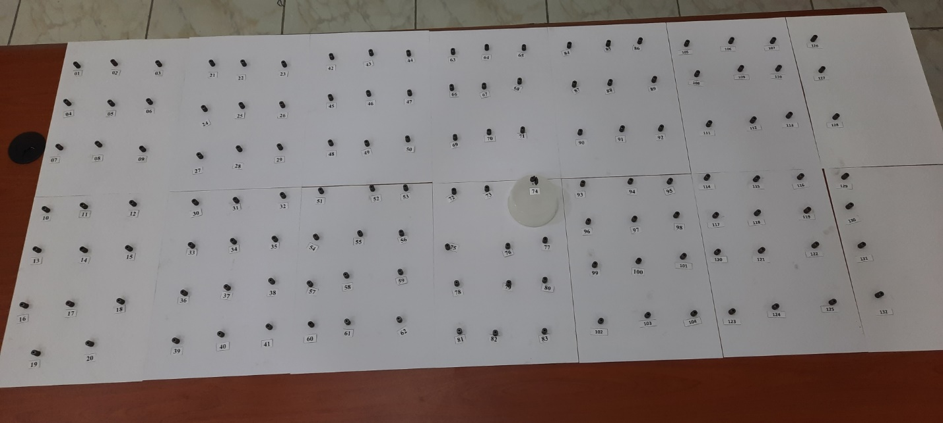
Информация по задержанию
CBRN SSA NANT
27 мая 2021 года Государственный комитет национальной безопасности Республики Таджикистан связался с АХБРЯЗБ (государственный регулирующий орган Таджикистана) и проинформировал его о том, что во время специальной операции в Душанбе (столица) было задержано несколько граждан Республики Таджикистан, у которых было обнаружено 133 единицы ядерного материала (таблетки диоксида урана) общим весом 607 грамм.

Slide 3
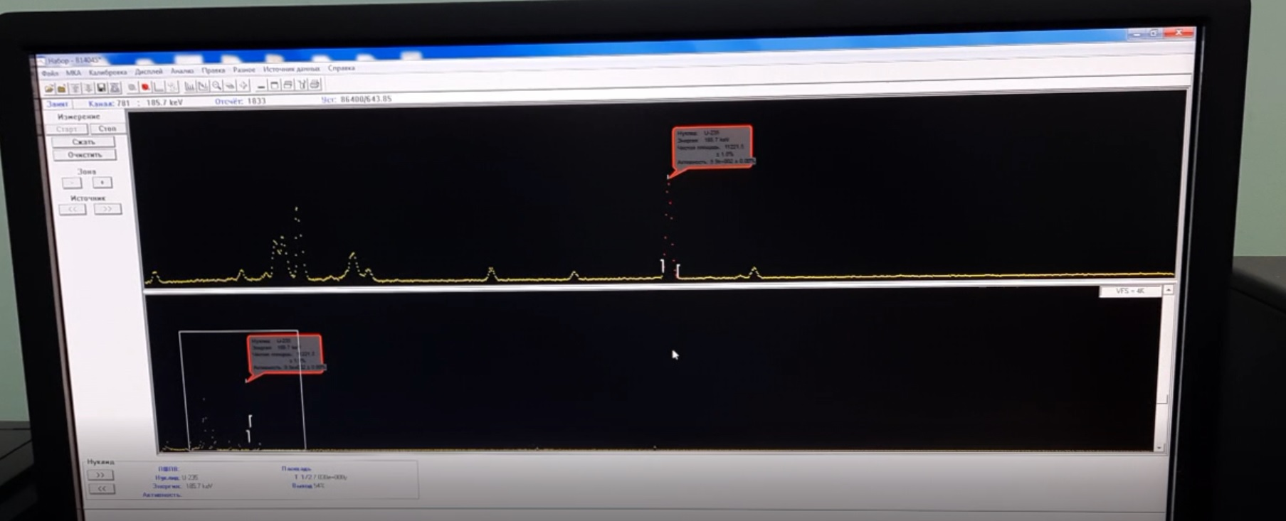
Идентификация материала
CBRN SSA NANT
Первичный гамма-спектрометрический анализ показал, что в этом материале содержатся изотопы урана U-235 (обогащением 3-3,5%) и U-238.

Slide 4
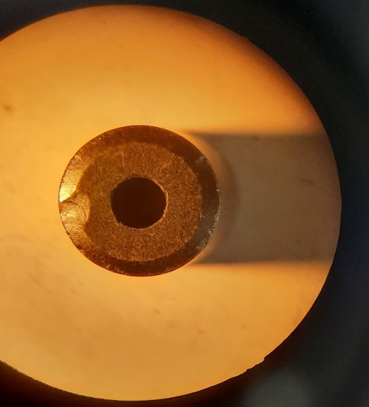
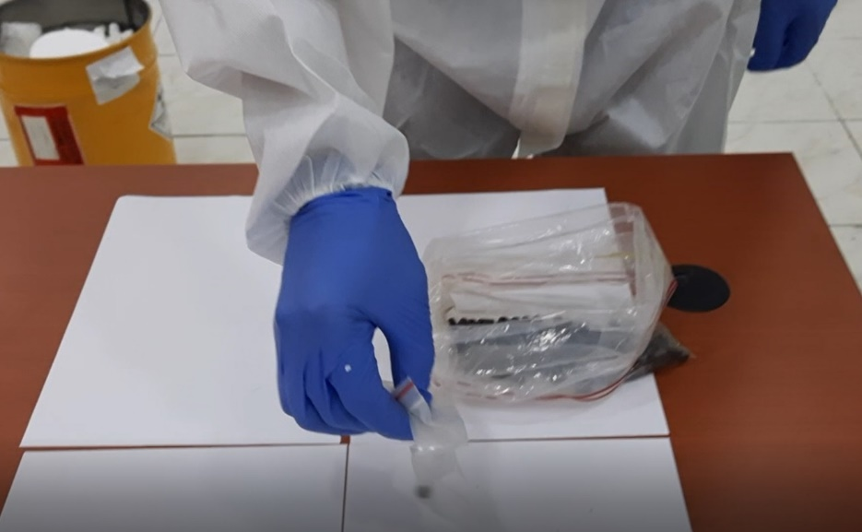
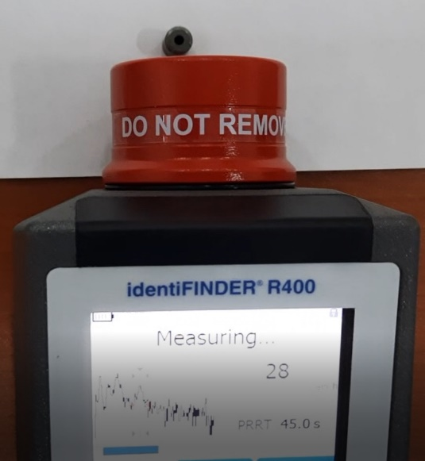
Физическое описание
CBRN SSA NANT
Физическое описание: 133 цилиндрических таблетки с круглым отверстием в центре, длинной 11 мм, диаметром 7 мм, диаметр отверстия 2 мм, вес 4,5-4,8 грамм. На таблетках отсутствуют серийные номера, мощность дозы 0,315-0,388 микро-зиверт в час.

Slide 5
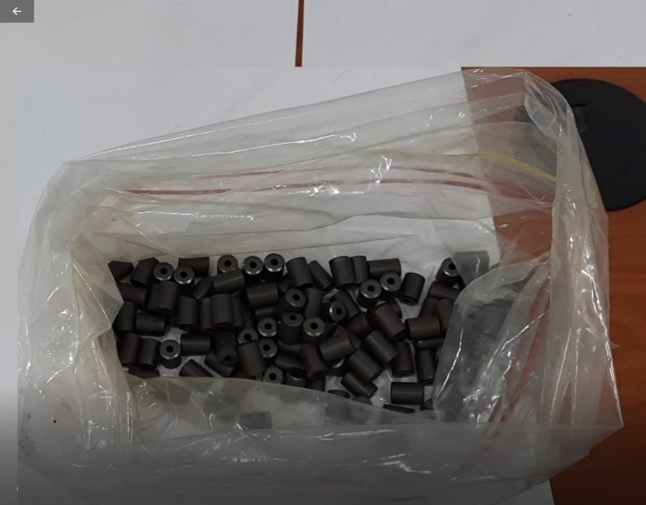
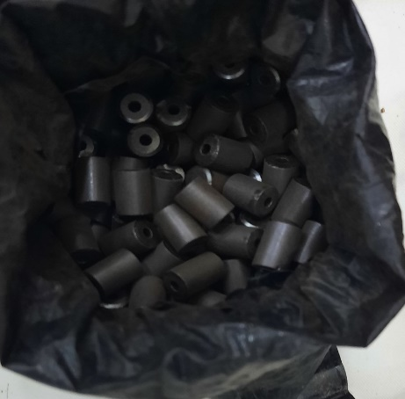
Место обнаружения
CBRN SSA NANT
Материалы были обнаружены в черном пластиковом пакете в стеклянной бутылке в камере складском помещении задержанного. Контейнер не был оснащен экранирующим или защитным материалом. После проверки в национальной базе данных радиоактивных источников было установлено, что этот материал не принадлежит объектам в Таджикистане.

Slide 6
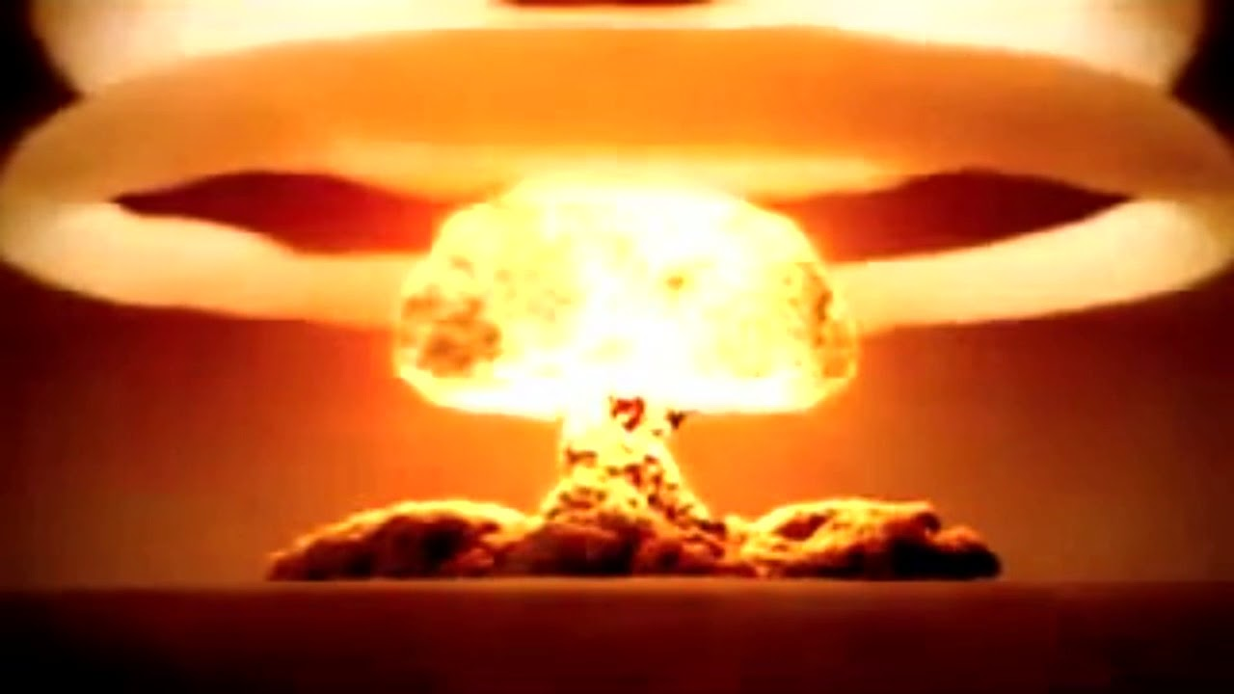
Мотивация для контрабандистов
CBRN SSA NANT
Во время допроса задержанных не удалось установить происхождение материала, так как они ссылались на то, что материал был предоставлен другим гражданином, которого не удалось задержать. Эта группа лиц пыталась найти покупателей для того, чтобы сбыть материал и получить большую сумму денег. Задержанные планировали продать его в стране или в Афганистане. Должны ли мы им верить?

Slide 7
Обвинение и применение права
CBRN SSA NANT
После расследования и судебного пересмотра гражданин Таджикистана Хайтмуродов М.Т. Был осужден по статье 193 часть 1 Уголовного кодекса Таджикистан «Незаконный оборот радиоактивных материалов».
Второе лицо по состоянию здоровья и в виду пожилого возраста был только оштрафован.

Slide 8
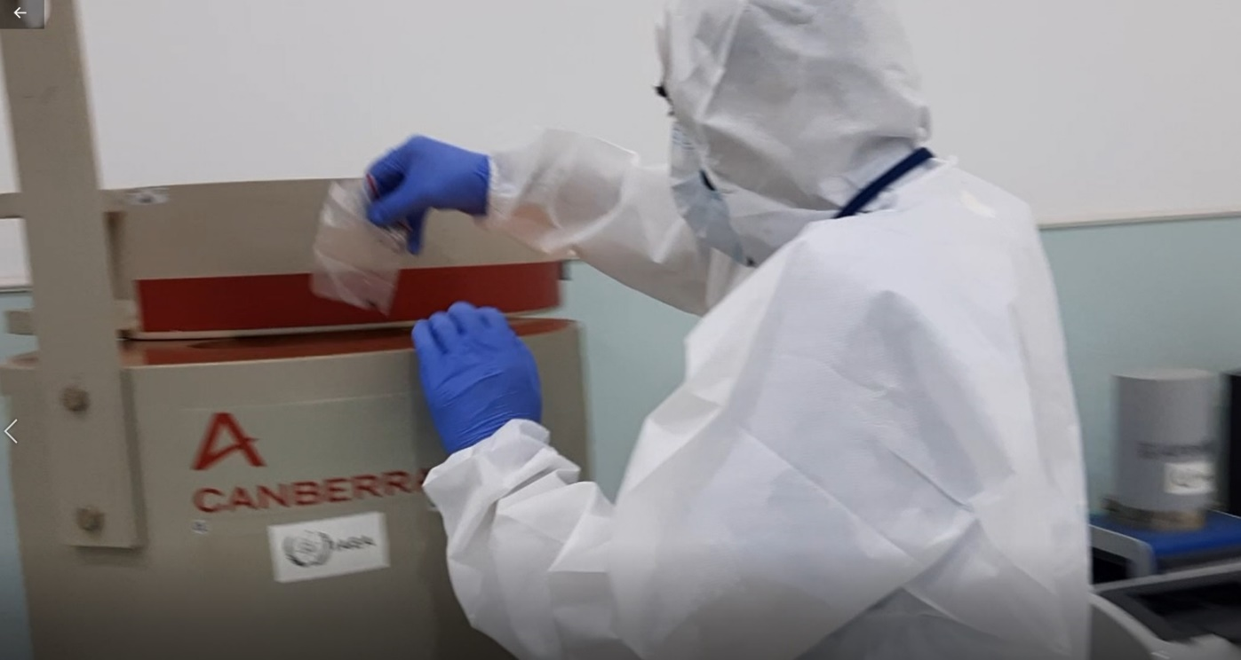
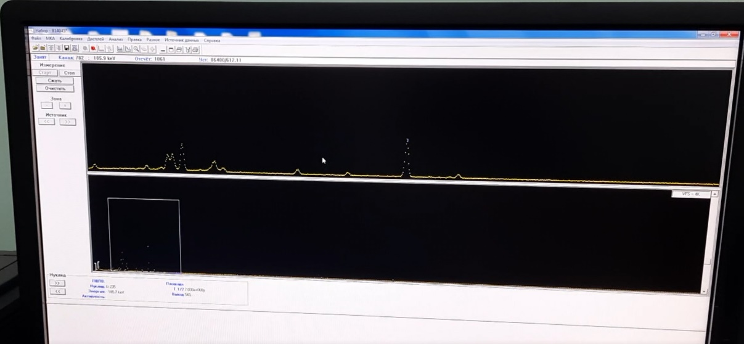
Аналитические и криминалистические возможности
CBRN SSA NANT
Анализ был проведен Лабораторией технических слуг Агентства по химической, биологической, радиоактивной и ядерной защите и безопасности, Душанбе, Таджикистан, при помощи гамма-спектрометра фирмы Canberra, с использованием детектора HPGe и других инструментов.

Slide 9
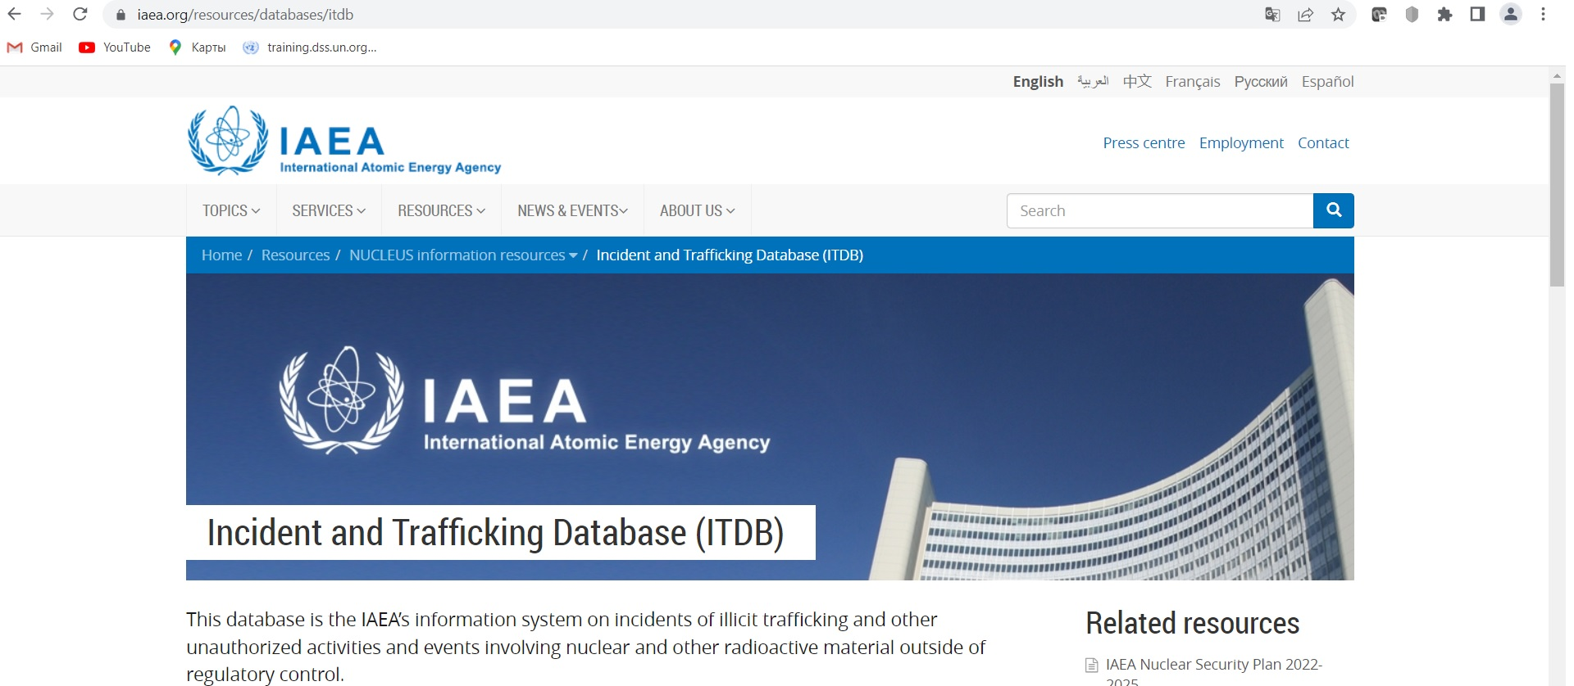
Информирование МАГАТЭ
CBRN SSA NANT
В соответствии с установленной процедурой 12.07.2021 АХБРЯЗБ направило уведомление в Базу данных по инцидентам и незаконному обороту МАГАТЭ.

Slide 10
Дальнейшие действия
CBRN SSA NANT
Сотрудничество с МАГАТЭ и другими партнерами по охране государственных границ
Сотрудничество по улучшению аналитических и криминалистических возможностей
Определение происхождения изъятых материалов
Оснащение правоохранительных органов оборудованием для обнаружения радиоактивных веществ
Обучение правоохранительных органов.

Slide 11
Спасибо за внимание!
АГЕНТСТВО ПО ХБРЯ БЕЗОПАСНОСТИ НАНТ
Вопросы?

